Slide 1
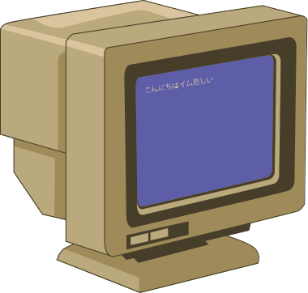
MONTAGEM
E MANUNTEÇÃO DE COMPUTADORES

Slide 2


A LM TECNOLOGIA É O NOME DE UMA CONCEITUADA ASSISTÊNCIA TÉCNICA ESPECIALIZADA EM MONTAGEM E MANUTENÇÃO DE COMPUTADORES, LOCALIZADA EM FORTALEZA, CEARÁ.
SE VOCÊ ESTÁ PROCURANDO OS SERVIÇOS OU OS CANAIS DE ATENDIMENTO DESSA EMPRESA ESPECÍFICA, ABAIXO ESTÃO AS INFORMAÇÕES CONSOLIDADAS DE CONTATO E ATUAÇÃO:

Slide 3
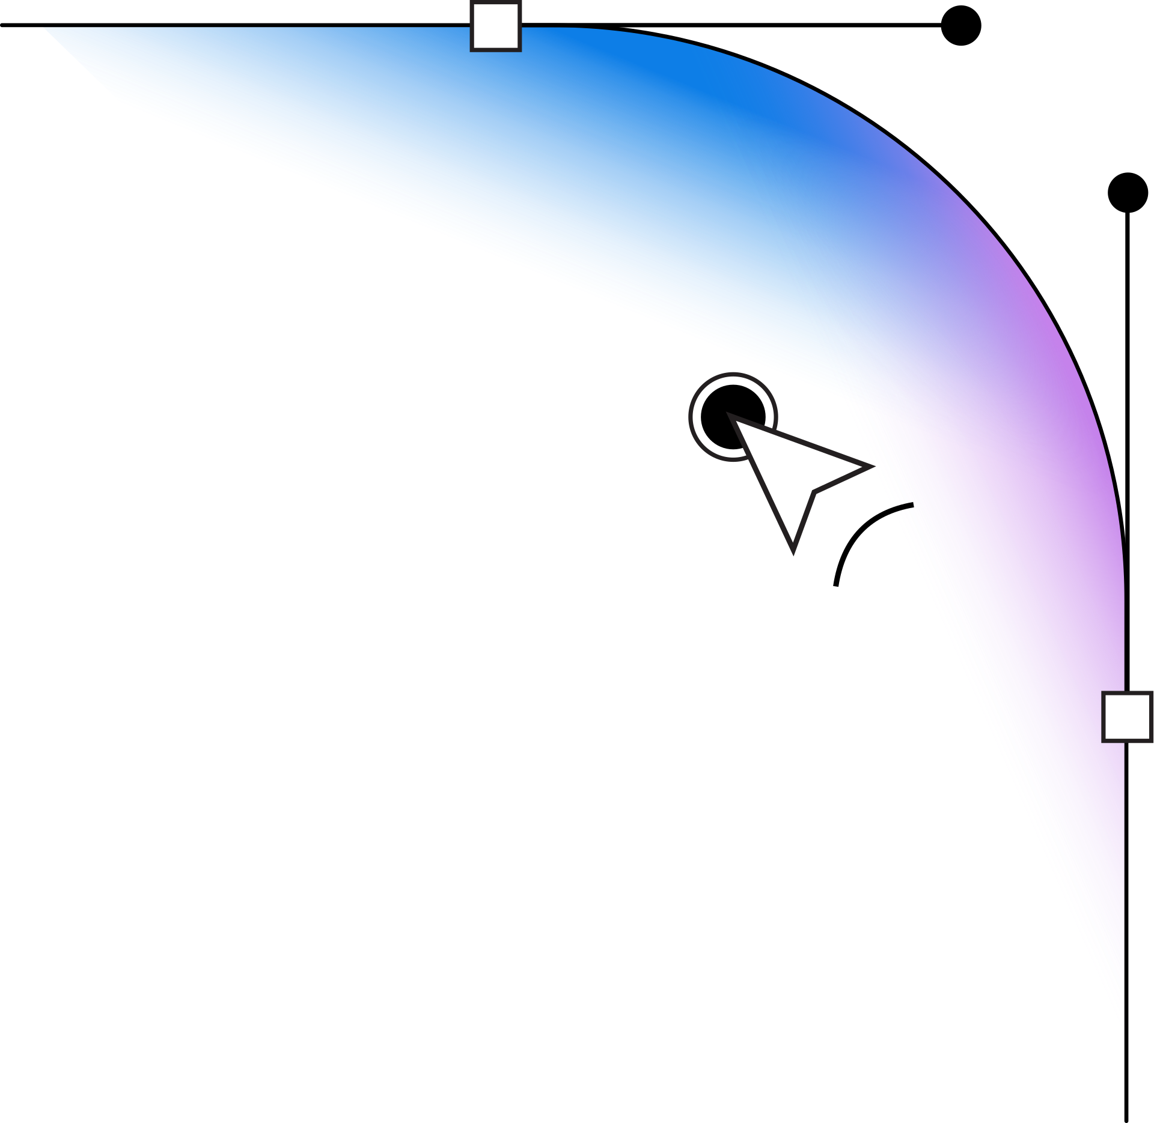

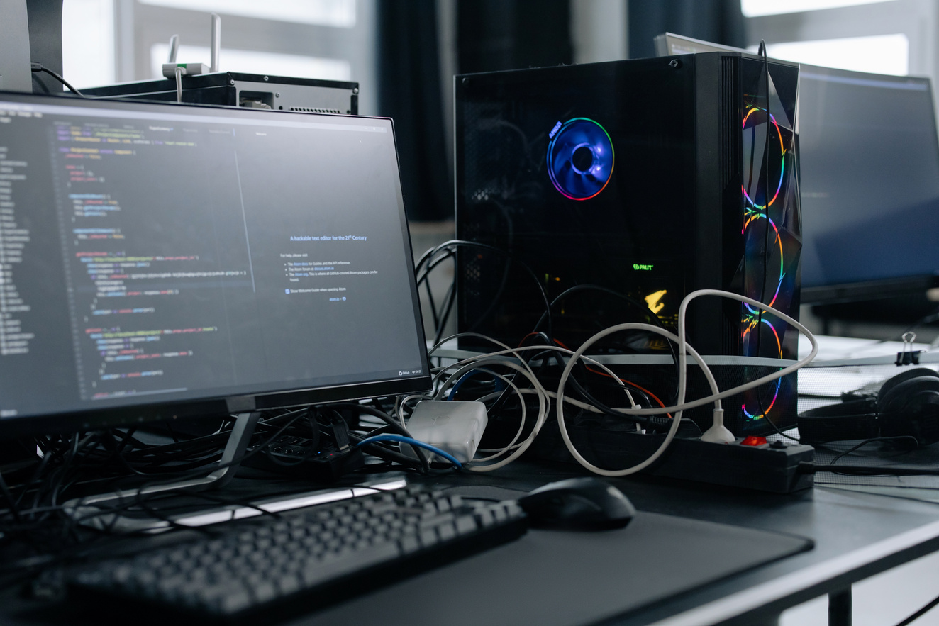
STUDIO SHODWE
SERVIÇOS ESPECIALIZADOS
MANUTENÇÃO DE HARDWARE: CONSERTO DE NOTEBOOKS, COMPUTADORES DE MESA (DESKTOPS), RECONDICIONAMENTO DE PLACAS-MÃE, TROCA DE TELAS QUEBRADAS, TECLADOS E BATERIAS.
MONTAGEM DE COMPUTADORES: ESPECIALISTAS NA MONTAGEM DE PC GAMERS E ESTAÇÕES DE TRABALHO PROFISSIONAIS (WORKSTATIONS), AUXILIANDO NA ESCOLHA E INSTALAÇÃO DAS MELHORES PEÇAS (PROCESSADOR, PLACA DE VÍDEO, FONTE, REFRIGERAÇÃO).
OTIMIZAÇÃO DE DESEMPENHO: INSTALAÇÃO DE SSDS, UPGRADE DE MEMÓRIA RAM, LIMPEZA INTERNA PREVENTIVA E TROCA DE PASTA TÉRMICA PARA EVITAR SUPERAQUECIMENTO.
SUPORTE EM SOFTWARE: FORMATAÇÃO, INSTALAÇÃO DE SISTEMAS OPERACIONAIS (WINDOWS/LINUX), REMOÇÃO DE VÍRUS E RECUPERAÇÃO DE ARQUIVOS DELETADOS.

Slide 4

STUDIO SHODWE
MANUTENÇÃO CORRETIVA E PREVENTIVA
FOCADA EM SOLUCIONAR FALHAS EXISTENTES OU EVITAR PROBLEMAS FUTUROS ANTES QUE O COMPUTADOR PARE DE FUNCIONAR: [1]
PREVENTIVA: LIMPEZA INTERNA CONTRA POEIRA, ORGANIZAÇÃO DE CABOS (CABLE MANAGEMENT) E OTIMIZAÇÕES DE SOFTWARE PARA ELIMINAR LENTIDÕES.
CORRETIVA: DIAGNÓSTICO DE PEÇAS QUEIMADAS, SUBSTITUIÇÃO DE TELAS E TECLADOS (EM NOTEBOOKS) E REMOÇÃO DE VÍRUS E MALWARES.
LÓGICA: FORMATAÇÃO, INSTALAÇÃO E CONFIGURAÇÃO DE SISTEMAS OPERACIONAIS (WINDOWS OU LINUX) E CONFIGURAÇÃO DE BACKUPS DE SEGURANÇA. [1]

Slide 5

SOFTWARE (OS PROGRAMAS E SISTEMA)
FORMATAÇÃO E INSTALAÇÃO: INSTALA E CONFIGURA SISTEMAS OPERACIONAIS (WINDOWS, LINUX, MACOS).
CONFIGURAÇÃO DE DRIVERS: INSTALA OS PROGRAMAS QUE FAZEM AS PEÇAS FÍSICAS (COMO A PLACA DE VÍDEO OU DE SOM) CONVERSAREM CORRETAMENTE COM O SISTEMA OPERACIONAL.
REMOÇÃO DE VÍRUS: LIMPA O COMPUTADOR DE MALWARES, ADWARES E SOFTWARES ESPIÕES QUE DEIXAM O SISTEMA LENTO OU ROUBAM DADOS.
BACKUP DE DADOS: SALVA E PROTEGE OS ARQUIVOS DO CLIENTE .

Slide 6

STUDIO SHODWE
HARDWARE (A PARTE FÍSICA)
MONTAGEM COMPLETA: ESCOLHE PEÇAS COMPATÍVEIS E MONTA COMPUTADORES DO ZERO DE ACORDO COM A NECESSIDADE DO CLIENTE (PC GAMER, ESCRITÓRIO, EDIÇÃO DE VÍDEO).
DIAGNÓSTICO DE DEFEITOS: DESCOBRE QUAL PEÇA PAROU DE FUNCIONAR QUANDO O PC NÃO LIGA OU DESLIGA SOZINHO. [1]
MANUTENÇÃO PREVENTIVA: LIMPA OS COMPONENTES INTERNAMENTE, REMOVE POEIRA DAS VENTOINHAS E TROCA A PASTA TÉRMICA DO PROCESSADOR PARA EVITAR SUPERAQUECIMENTO. [1, 2, 3]
UPGRADES: SUBSTITUI PEÇAS ANTIGAS POR NOVAS PARA MELHORAR O DESEMPENHO, COMO TROCAR UM HD ANTIGO POR UM SSD RÁPIDO OU COLOCAR MAIS MEMÓRIA RAM

Slide 7
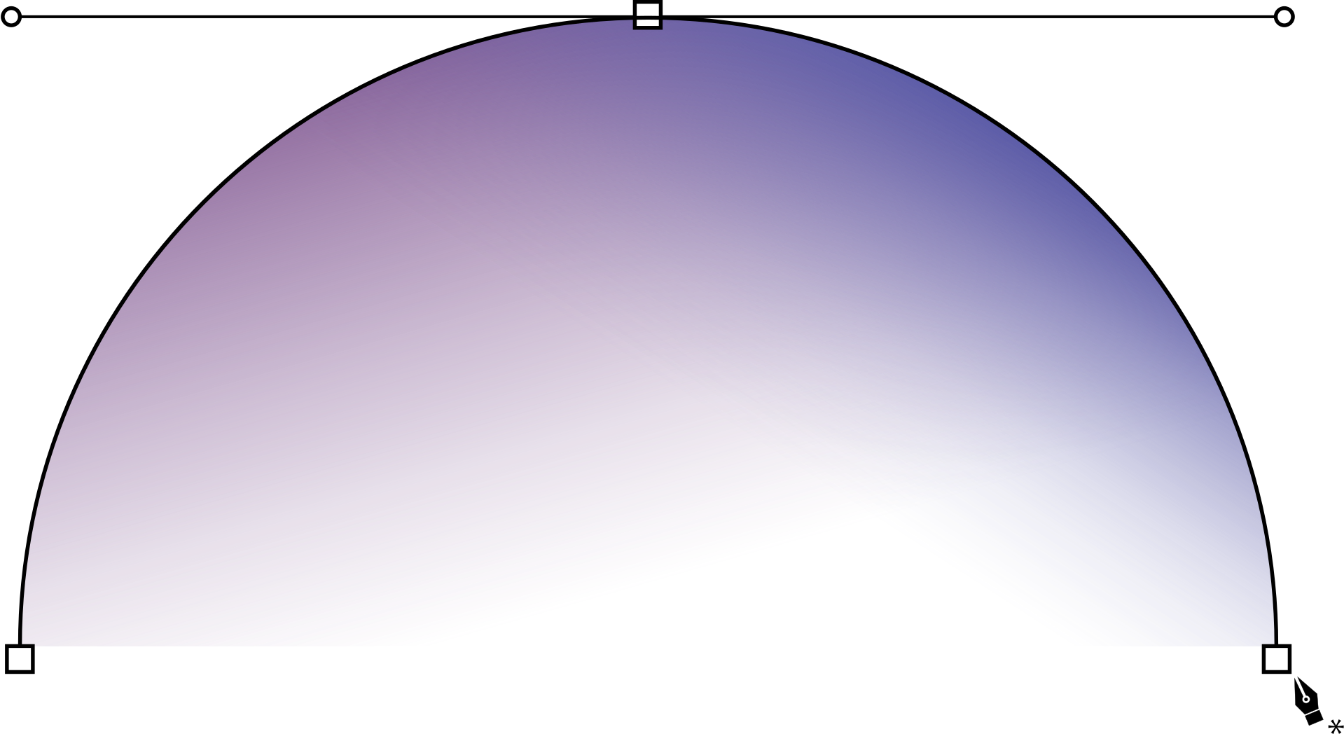
THANK YOU!

